Slide 1

编译原理
习题4.2(1)

Slide 2

4.2（1）
为下面的每一个文法设计一个预测分析器，并给出预测分析表。你可能先要对文法进行提取左公因子或消除左递归的操作。计算各文法的FOIRST和FOLLOW集合。
(1) S → 0 S 1 | 0 1
解：
1.消除歧义 该文法是无二义性的。
2.文法改造
消除左递归 该文法不是左递归的。
提取左公因子 S → 0 S 1和S → 0 1的左公因子为0
定义一个新的产生式A → S 1| 1
文法变为S → 0 A A → S 1| 1

Slide 3

4.2（1）
S → 0 A A → S 1| 1
3. LL(1)文法判定
$$FIRST(S) = \left\{0\right\}$$
$$FIRST(A) = \left\{0，1\right\}$$
$$FELLOW(S) = \left\{1,\$\right\}$$
$$FELLOW(A) = \left\{1,\$\right\}$$
于是
$$SELECT(\text{S}\text{ → 0 }\text{A}) = \left\{0\right\}$$
$$SELECT(\text{A}\text{ → }\text{S}\text{ 1}) = \left\{0\right\}$$
$$SELECT(\text{A}\text{ → 1}) = \left\{1\right\}$$
该文法是LL(1)文法

Slide 4
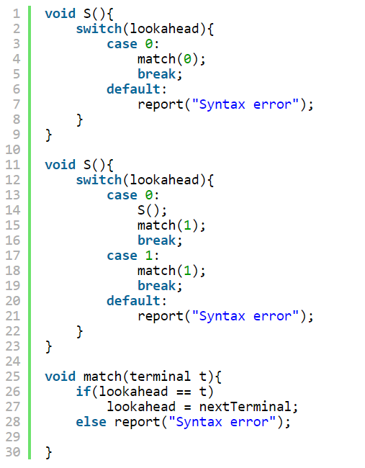
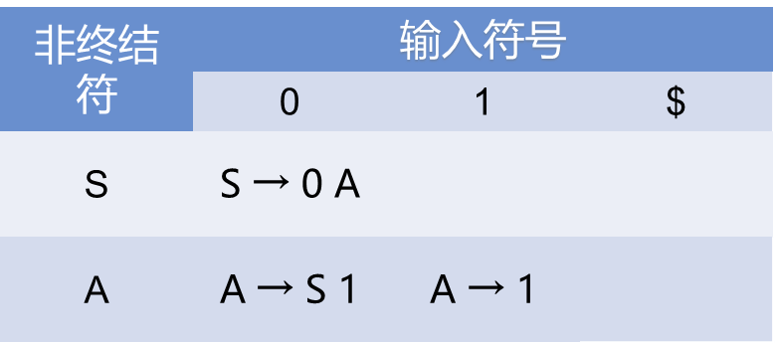
4.2（1）
预测分析器伪代码：
预测分析表：
非终结符 | 输入符号
 | 0 | 1 | $
S | S → 0 A
A | A → S 1 | $$\text{A}\text{ → 1}$$

